Slide 1
Эти загадочные РЕБУСЫ
Подготовила :
Воспитатель 1 кв. категории
Михайлова
Марина Васильевна

Slide 2
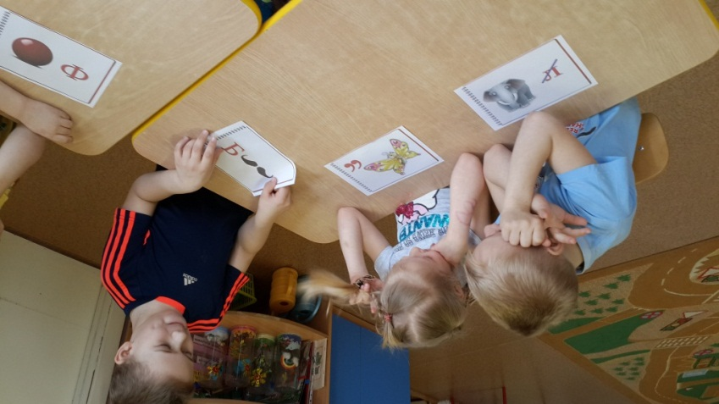
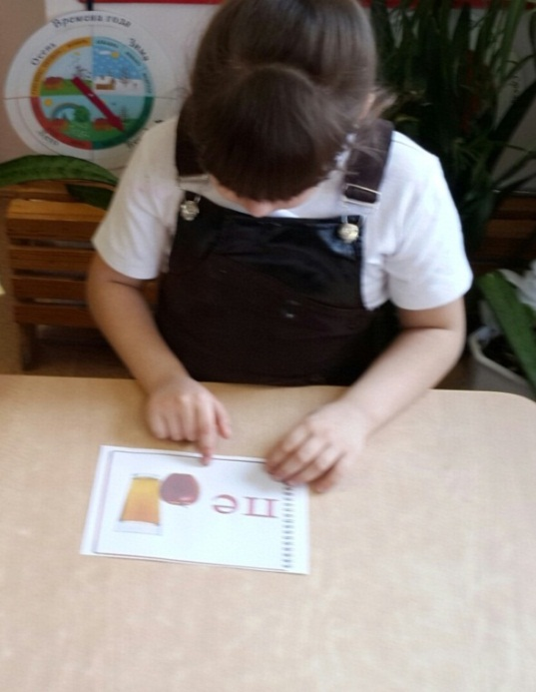
Ребус – это загадка, головоломка, состоящая из сочетания букв, слов, цифр, картинок и знаков препинания.
Загадки-ребусы :
развивают психические процессы
расширяют активный словарь детей, развивают фонематический слух
закрепляют пространственные представления
Что такое ребус?

Slide 3
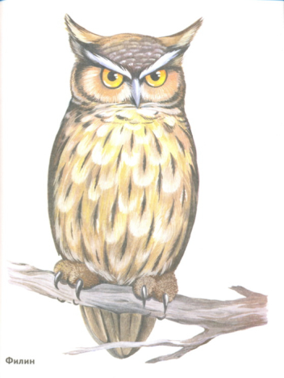
Кодировка слов по звукам.
С О К

Slide 4
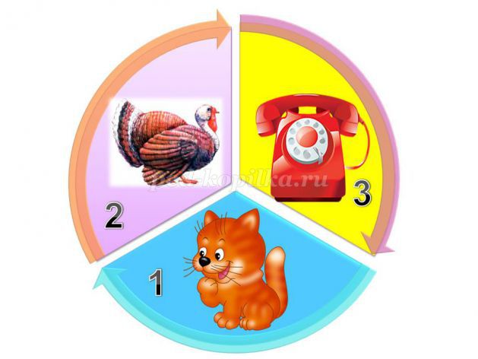
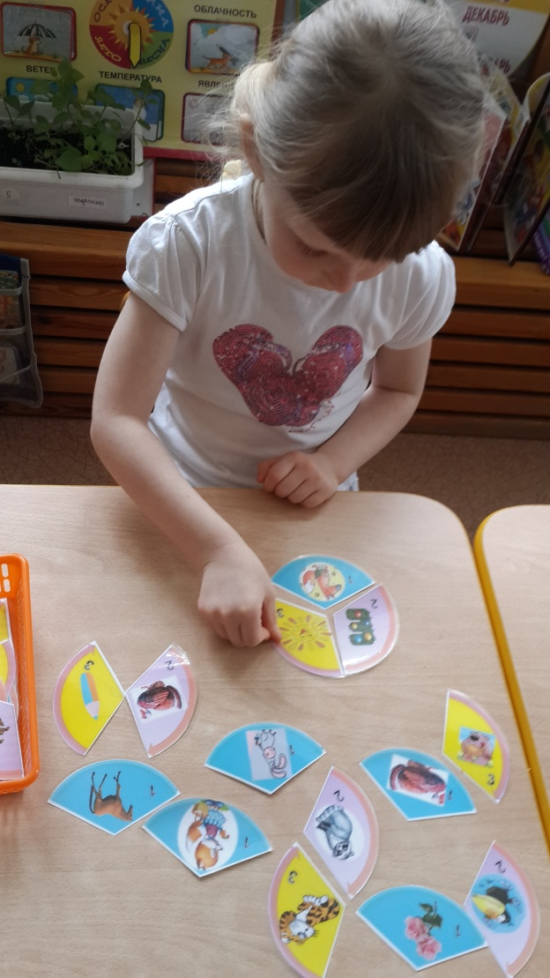
КОТ

Slide 5
Проект «Что такое ребус?»
I этап История возникновения ребуса.
II этап Исследовали требования к
составлению ребусов;
Виды ребусов;
Правила разгадывания ребусов.
III этап Самостоятельно составляли
ребусы.

Slide 6
Виды ребусов:
1. Картинка или иллюстрация

Slide 7
2. Ребусы-слова

Slide 8
3. Математические ребусы:
1. Буквенные
2. Математический буквенный ребус
ДЕДКА
+БАБКА
РЕПКА
СКАЗКА

Slide 9
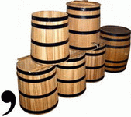
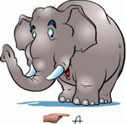
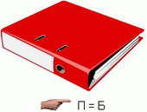
Если перед ребусом стоит сверху запятая, то первую букву из этого слова следует вычеркнуть. Если сзади – то последнюю. Если запятых несколько, то стоит исключать такое же количество букв.
Если в ребусном рисунке есть зачеркнутая буква, то её стоит удалить из слова. В случае если рядом стоит ровно и другая буква, то нужно просто заменить одну на другую.
Правила составления ребусов

Slide 10
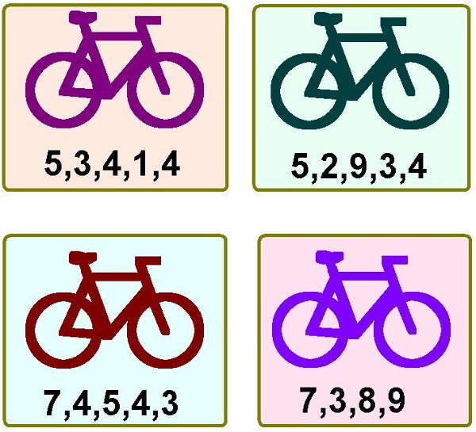
Под рисунком написан ряд цифр. Это означает, что слово состоит из букв, которые находятся под этими номерами в соответствующей последовательности.
Если один рисунок расположен в другом или на нем, или в любом другом положении, кроме как следом, то между их значениями стоит прибавить предлог: в, на, над, под и т.д.
Правила составления ребусов

Slide 11
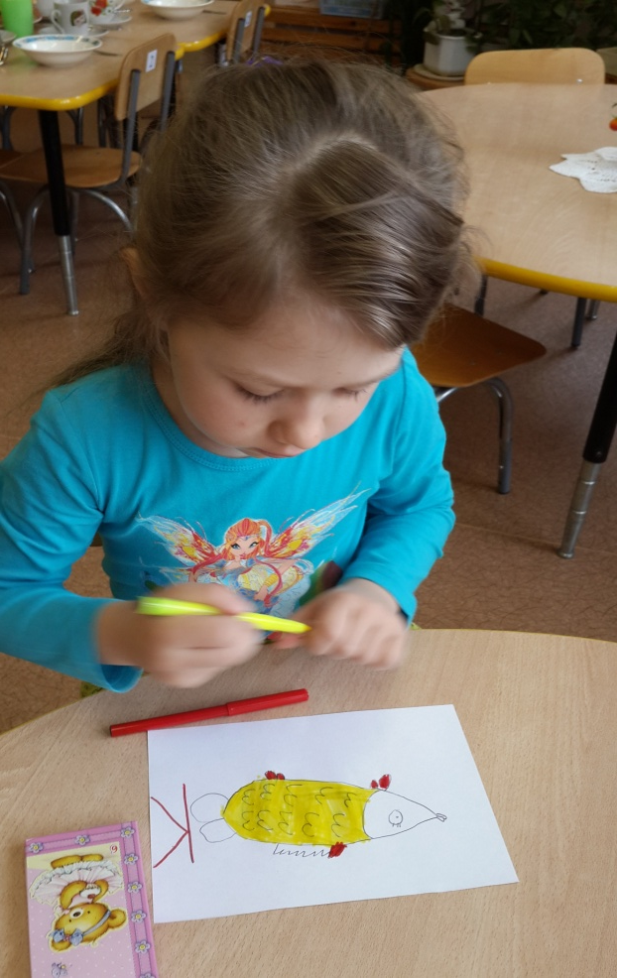
Соединение букв и картинки.
«Добавь букву»
«Буква в гостях»
«Как изменить картинку, чтобы получилось слово – профессия, слово-насекомое…»

Slide 12
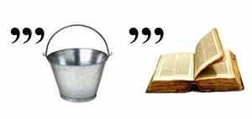
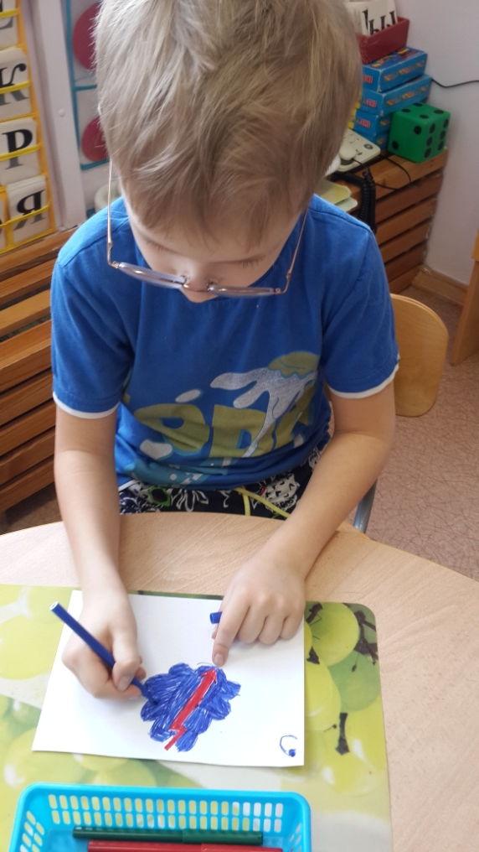
Исключение букв в начале или конце слова.
«Буква спряталась»
«Шапка-невидимка»
«Окошечко»

Slide 13
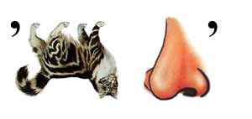
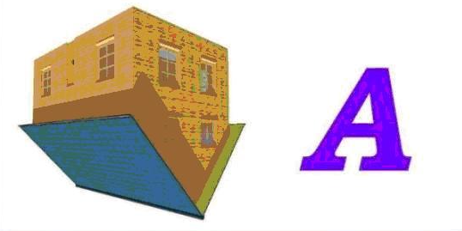
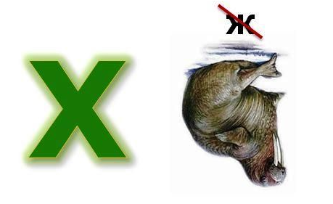
Ребусы с перевёрнутым рисунком
«Перевёртыши»
«Качели»
«Прочитай наоборот»

Slide 14
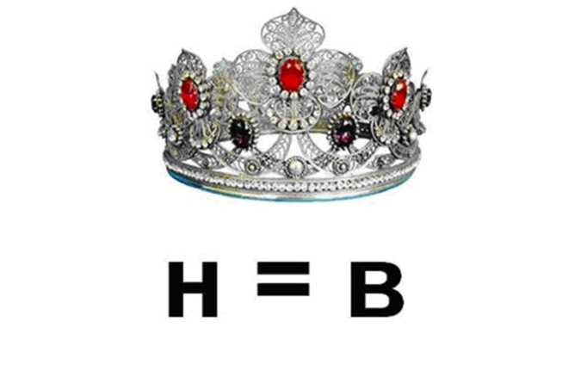
Ребусы с заменой буквы
«Буква потерялась»
«Буква заблудилась»
«Поменяемся»

Slide 15
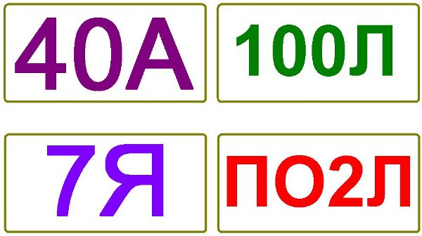
Ребусы с цифрами
«Число спряталось»
«Найди ответ»
«Математические прятки»

Slide 16
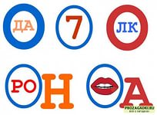
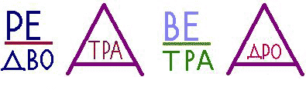
Ребусы с предлогами
«Что на чём стоит»
«Что внутри, посмотри»
«Секрет»
«Шифровка»

Slide 17
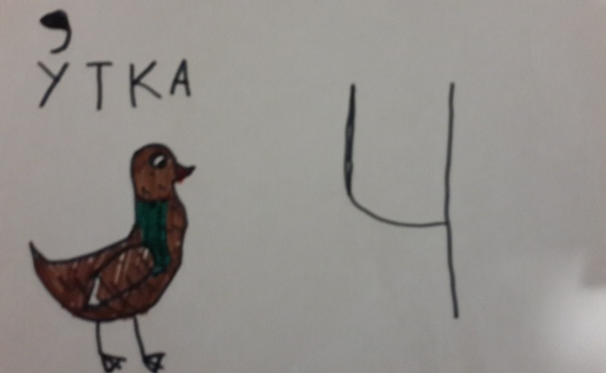
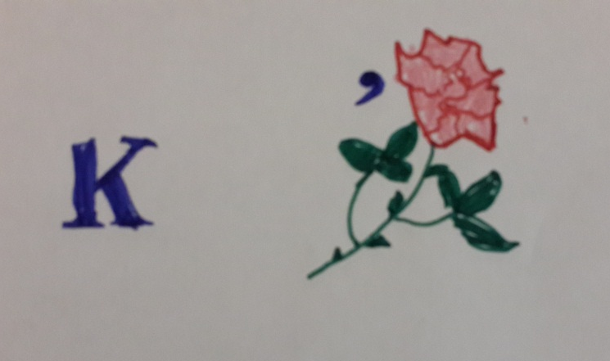
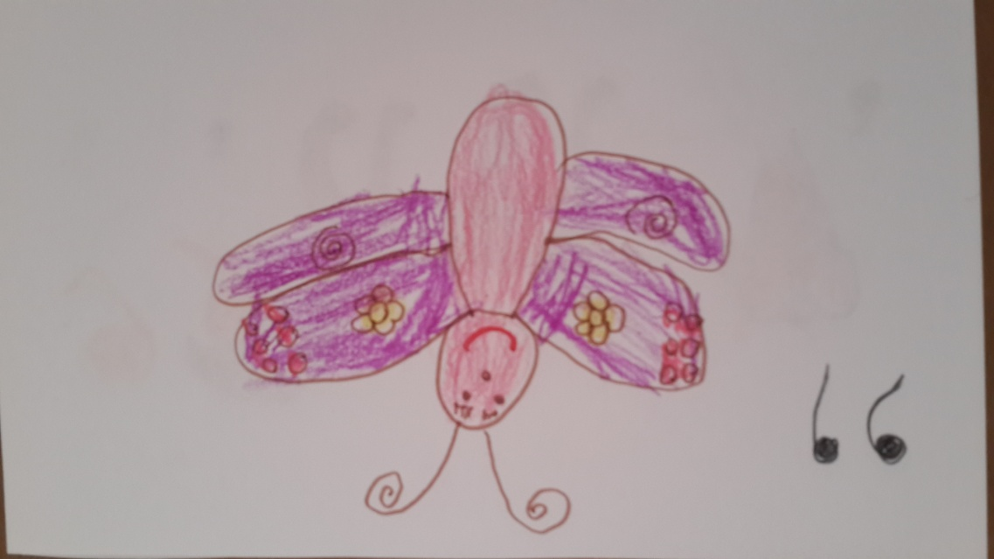
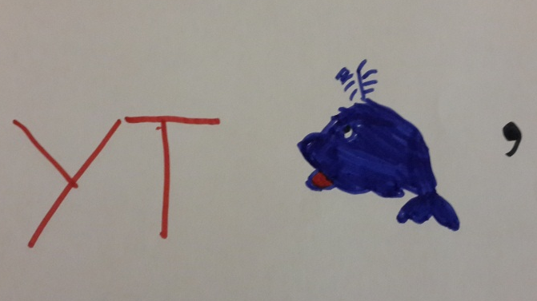
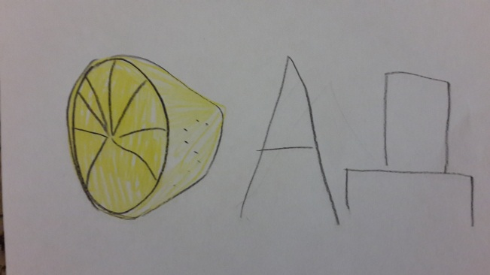
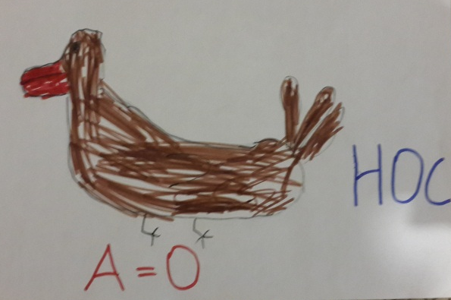
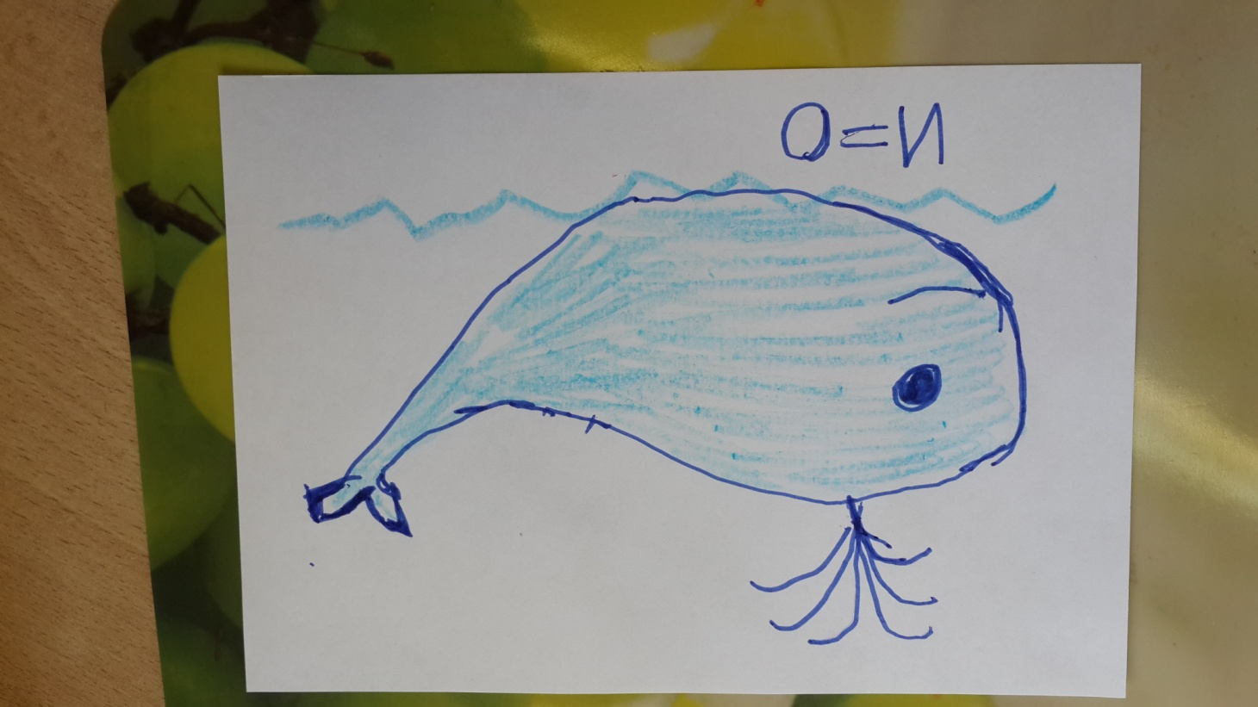
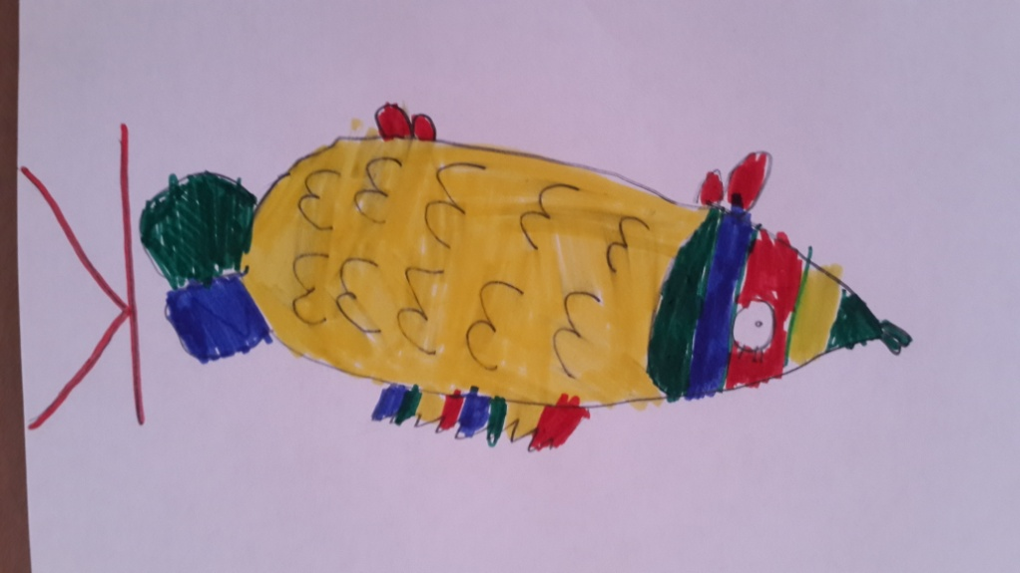
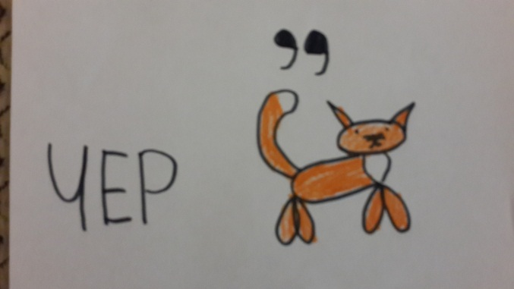
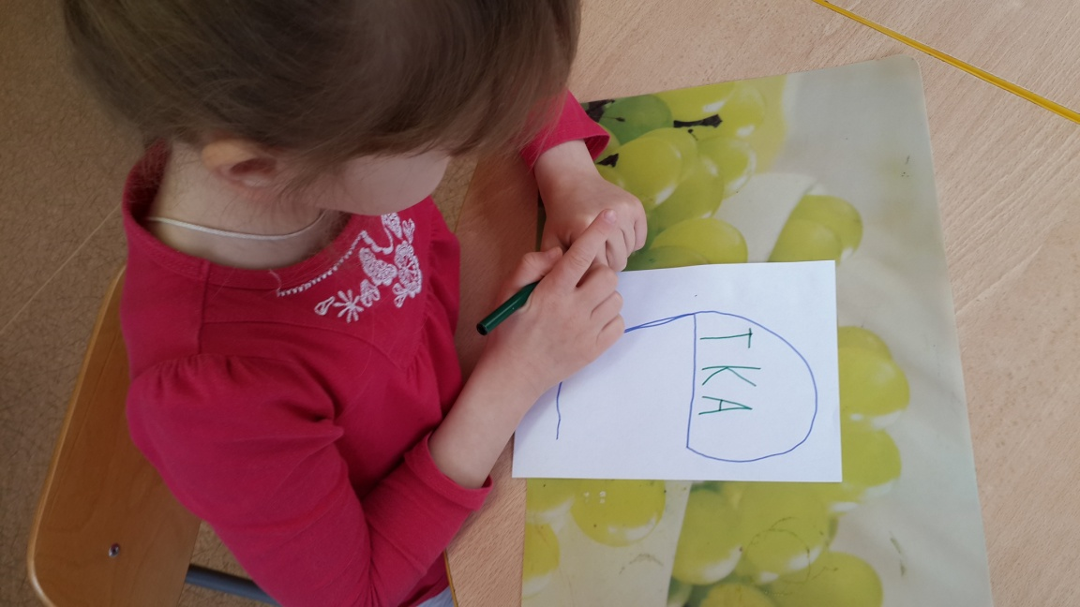
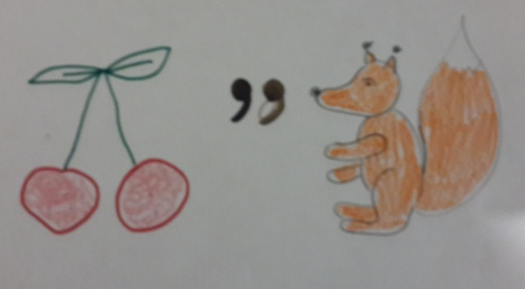
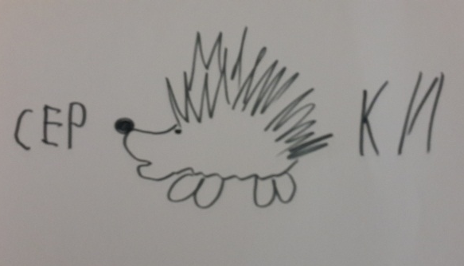

Slide 18
КРОТ

Slide 19
БЕРЁЗА

Slide 20
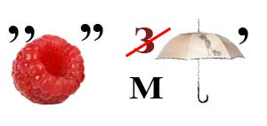
ЛИМОН

Slide 21
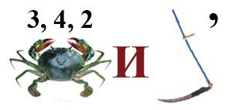
АБРИКОС

Slide 22
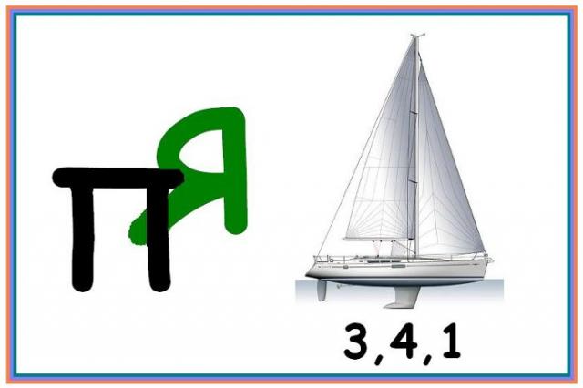
Запятая

Slide 23
Терпенье и труд всё перетрут.

Slide 24
Толстяк живёт на крыше, летает он всех выше.
КАРЛСОН

